Slide 1
Didaktika II
3. května 2017
Hana Prokšová

Slide 2
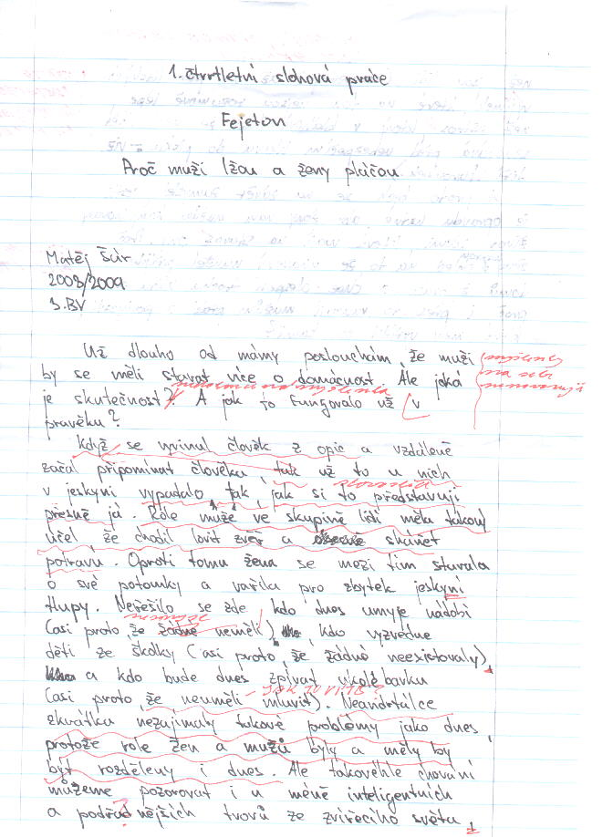

Slide 3
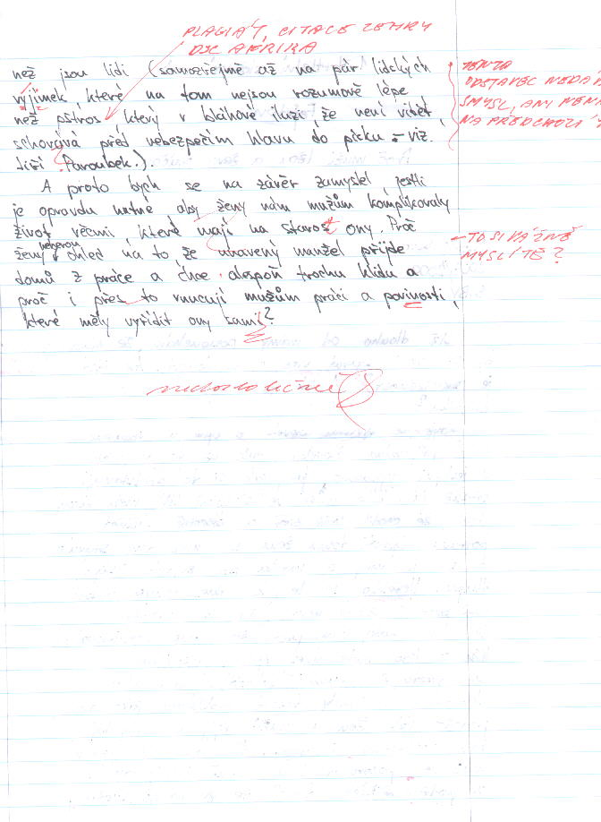

Slide 4
vývoj jazyka
spojeno s historií
lingvisticky podstatné:
argumentace, proč rozlišujeme např. ú × ů, y × i
obměna lexika
nikoli jako věc prznící…
2. st. ZŠ (zpravidla poslední třída)
poučení o slovanských jazycích
dokumentace na úryvcích z literatury
střední škola
vytváření spisovné češtiny

Slide 5
vývoj jazyka
lingvisticky podstatné: doklad vztahů mezi jazyky téže rodiny
Kvízové otázky:
Jakým jazykem se mluví v Lotyšsku? Do které jazykové větve spadá?
Do které jazykové větve se řadí rumunština?
Do které jazykové větve se řadí staroslověnština?
Znáte Světový atlas jazyků WALS?

Slide 6
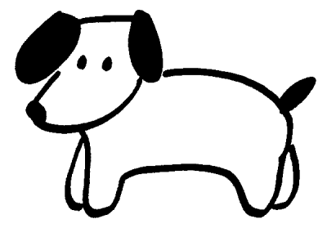
příklad
Pes se hladí.
Pes se drbe.
Pes se krmí.
Pes se bojí.

Slide 7
komplexní jazykový rozbor a propojování rovin jazyka
od nejvyšších rovin k nižším
pro mladší žáky volíme tuto metodu
identifikace komunikační situace → větná výstavba → lexikálně-sémantický rozbor → slovotvorný, slovnědruhový, morfologický rozbor → pravopisný (syntaktický a morfologický pravopis je třeba propojovat)
→ pak dovršení v celkové stylistické analýze
práce s textem

Slide 8
na 9. května 2017
kritika (pozitivní i negativní) didaktického testu z češtiny
sledujte i mediální reakce

